Slide 1
ПРОЩАЙ, АЗБУКА.

Slide 2
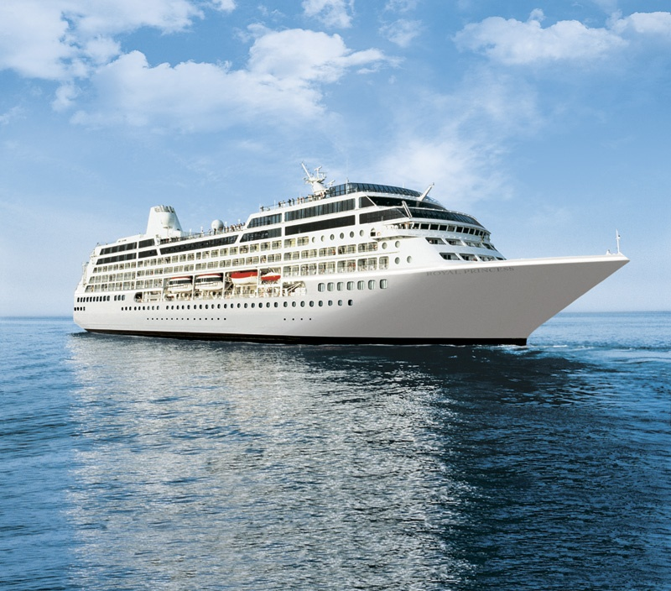

Slide 3
Матрос моряк радист боцман капитан штурман

Slide 4
АЗБУКА

Slide 5
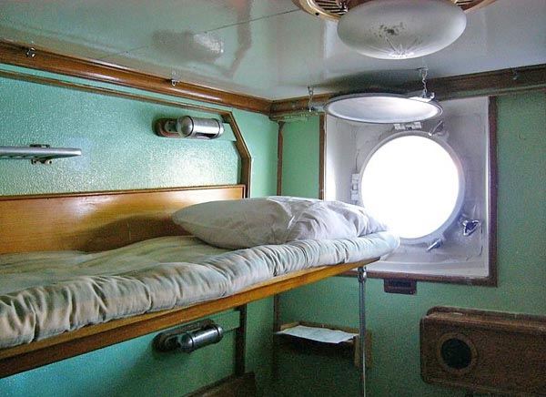
КАЮТА

Slide 7
Уха Макароны по-флотски Хлеб Чай

Slide 8
Невелик кусок пирога, да стоит он много труда. Хлеб к обеду в меру бери. Хлеб драгоценность – его береги. Хлеб – всему голова.

Slide 9
Ярко светит солнце. Наш корабль бежыт по волнам. У штурвала наш капитан. Вот тучя. Сильный ветер. Идёт шторм. СОС!

Slide 10
радиограмма. Внимание! Сказочная викторина! Доскажи словечко.

Slide 11
ЗДРАВСТВУЙ, ЛИТЕРАТУРНОЕ ЧТЕНИЕ.
СПАСИБО, ТЕБЕ, АЗБУКА!

